Slide 1
pregunta, objetivos e hipótesis de investigación
Práctica Intermedia I
Maria Fragkou

Slide 2
Estructura de tesis/ trabajo de investigación

Slide 3
Caracterizar la producción de inequidad distributiva de los DAA en la provincia de Petorca, región de Valparaíso, Chile.
Pregunta de investigación
(¿qué es lo que busco saber?)
Objetivo general
(cómo responderé a la pregunta)
Objetivo especifico 1
Objetivo especifico 2
Hipótesis
(responde a la pregunta de manera preliminar)
Objetivo especifico 3
¿Cómo se produce la inequidad distributiva de aguas en la provincia de Petorca y cuál es el efecto de los instrumentos de Gestión del Estado sobre esta, en consideración a su objetivo de ajustar la crisis hídrica y sostener su legitimidad en el territorio?
El modelo chileno de gestión del agua ha producido un territorio hidrosocial con sobreacumulación de aguas para la gran actividad agrícola en la provincia de Petorca, excluyendo de su acceso al resto de la comunidad para usos productivos y cotidianos. En coherencia con esta injusticia hídrica normalizada de exclusión y sobreexplotación del recurso, los instrumentos de gestión del Estado son inocuos o incluso profundizadores de esta en su dimensión de inequidad distributiva.
1. Analizar la evolución temporal y espacial del régimen de propiedad de aguas de la provincia de Petorca.
2. Evaluar los instrumentos de gestión del Estado en función de su relación con el acaparamiento de aguas en la provincia de Petorca.

Slide 4
Pregunta de investigación
La pregunta debe ser la guía de toda investigación ya que esta indica las variables centrales de lo que buscamos estudiar
  Qué? Quién? Cuándo? Dónde? Cómo?
Las preguntas permiten presentar el problema de manera directa, sin distorsiones
Son de gran utilidad como mecanismo para “aclarar” al investigador sobre lo que realmente quiere hacer
Pueden ser un conjunto de preguntas que permiten referirse al tema o problema de investigación
No se debe conocer de antemano sus respuestas
Empieza con un QUÉ o CÓMO, para dejar un diseño abierto (no se deben responder con SI o NO)
Deben ser abordadas claramente a lo largo de la investigación
Las preguntas pueden cambiar y evolucionar a lo largo de la investigación

Slide 5
formulación de objetivos
La formulación de los objetivos permite definir los resultados esperados de la investigación, delimitando claramente los ámbitos que serán abordados y las condiciones donde se realizará esto.
  Responden a la pregunta: ¿qué se puede obtener con la investigación en materia de conocimiento social?
  Deben ser susceptibles de ser alcanzados o contestados e implican una contribución al conocimiento existente.
Objetivo(s) general(es): propósitos globales de la investigación, que se deriva de la problematización del estudio. Es el foco de la investigación.
¿Qué? ¿Cuándo? ¿Dónde? ¿Cómo?
Objetivos específicos: descomposición o desagregación de los objetivos generales.
  Especifican la ruta crítica mediante la cual se alcanzarán los propósitos globales de la investigación.
  Abordan las diversas dimensiones que componen el objetivo general.
  Se derivan de las preguntas secundarias
Notes:
Definir qué se pretende conocer = qué se pretende conocer (foco de la investigación)
Es la pregunta de investigación escrita de otra forma
La formulación de los objetivos está directamente relacionada con las preguntas de investigación identificadas, representando preguntas relevantes para comprender un fenómeno determinado:
La formulación del problema permite bosquejar el objetivo general de la investigación, a través de la elaboración de una pregunta guía.
Las preguntas secundarias nos permiten bosquejar los objetivos específicos de ésta.
Los objetivos constituyen una construcción del investigador para abordar el problema de investigación a partir del análisis preliminar de la información y/o de las directrices conceptuales que articulan su enfoque teórico. Deben ser susceptibles de ser alcanzados o contestados e implican una contribución al conocimiento existente.

Slide 6
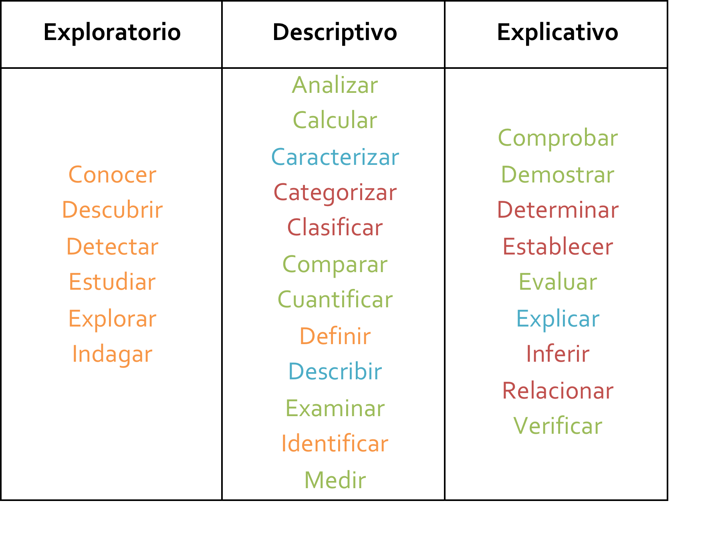
Formulación de los Objetivos
Alternativas de verbos en infinitivo para la formulación de los objetivos:
Expresados con claridad.
Acotados al problema de la investigación.
Susceptibles de alcanzar: realistas y viables.
Coherentes entre sí: mantener una relación lógica
Los objetivos son formulados como proposiciones que incluyen los conceptos teóricos fundamentales, hacen referencia a las unidades de análisis que se incluyen en la investigación y deben ser factibles de abordar metodológicamente.
(Conocimiento – Comprensión – Análisis – Síntesis )
Notes:
OG: evitar usar verbos que refieran a caminos y no fines. Ej: evaluar, explorar, comprender, analizar, medir, etc.
OE: precisan, detallan, aclaran el OG (no agregan nada nuevo). Se recomienda evitar formularlo como etapas de la investigación, sino que más bien como dimensiones que permiten abordar el OG (generalmente las dimensiones se relacionen con orientaciones teóricas). Recomendación: hacer un listado muy completo y luego ir fusionando o reduciendo.

Slide 7
Formulación de hipótesis
I. Supuestos y consideraciones iniciales
II. Enunciado propiamente tal:
En el enfoque cuantitativo DEBE considerar elementos cuantificables o relaciones cuantificables entre variables cuantitativas.
Existe una estrecha relación directa entre A y B.
La mayoría de las personas analizadas señalan que…
El fenómeno se caracteriza por la creciente evolución de la variable “x”

